Slide 1
Кости лицевогочерепа
Сертификационный курс
«Лабораторное дело в рентгенологии»
ТихмяновАндрей Юрьевич

Slide 2
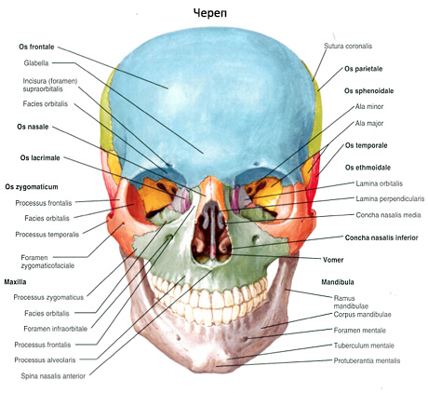
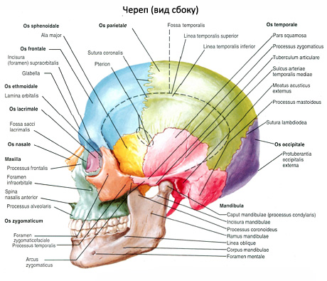
Анатомия черепа

Slide 3
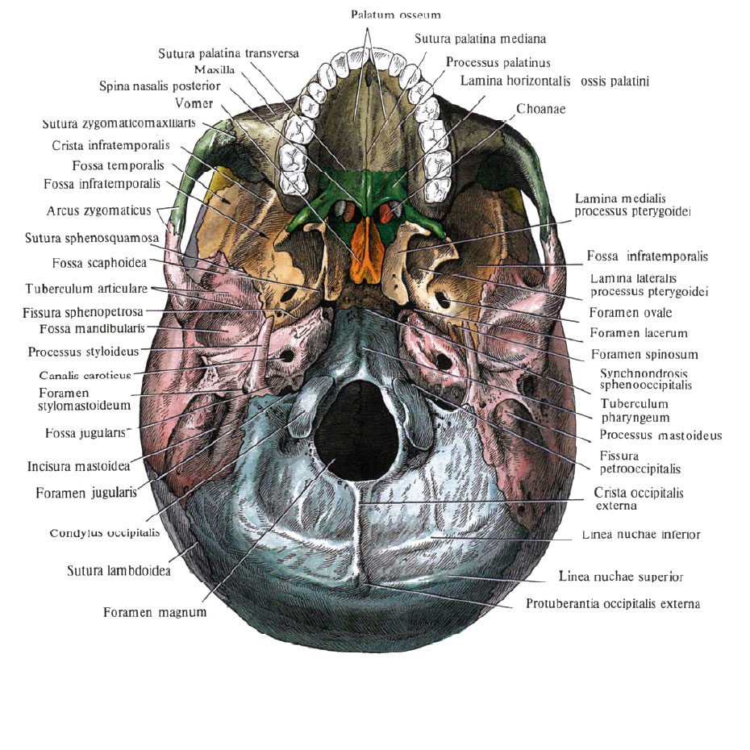
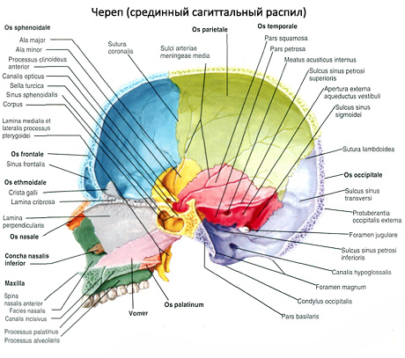
Анатомия черепа

Slide 4
Кости лицевого черепа
Верхняя челюсть(maxilla)
Нижняя челюсть(mandibula)
Небная кость(ospalatinum)
Скуловая кость(oszygomaticum)
Слезнаякость(oslacrimale)
Носовая кость(osnasale)
Нижняя носовая раковина(conchanasalisinferior)
Сошник(vomer)

Slide 5
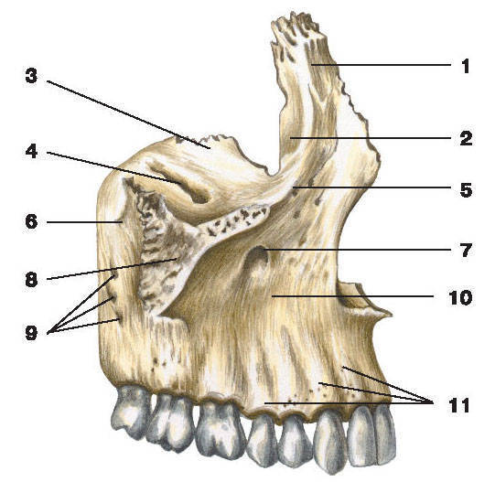
Верхняя челюсть
1 — лобный отросток;
2— слезная борозда;
3— глазничная поверхность;
4— подглазничная борозда;
5— подглазничный край;
6— верхнечелюстной бугорок;
7— подглазничноеотверстие
8— скуловой отросток;
9— альвеолярные отверстия;
10— клыковая ямка;
11— альвеолярные возвышения

Slide 6
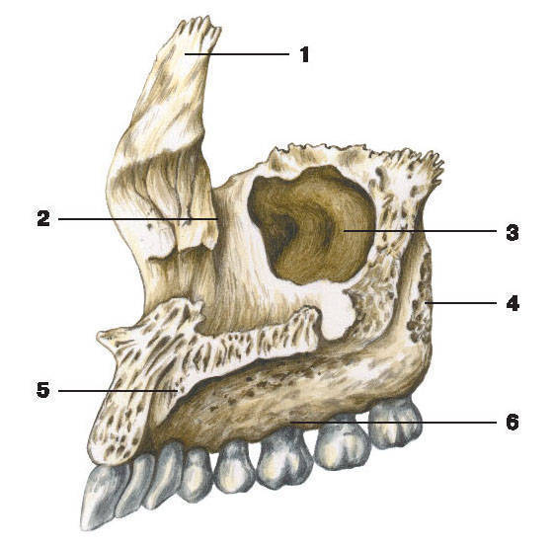
Верхняя челюсть
1 — лобныйотросток;
2— слезная борозда;
3— расщелина верхнечелюстнойпазухи;
4— подвисочная поверхность;
5— небный отросток;
6 — альвеолярный отросток

Slide 7
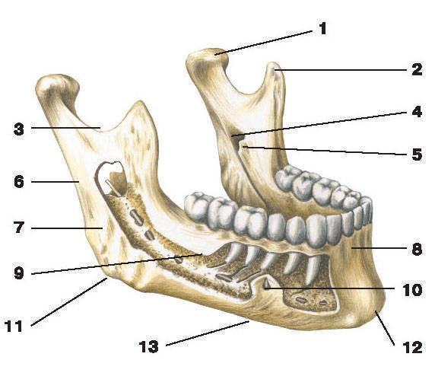
Нижняя челюсть
1 —мыщелковыйотросток;
2— венечный отросток;
3— вырезка нижней челюсти;
4— отверстие нижней челюсти;
5— язычок нижней челюсти;
6— ветвь нижнейчелюсти;
7— жевательная бугристость;
8— альвеолярная часть;
9— тело нижнейчелюсти;
10— подбородочное отверстие;
11— угол нижней челюсти;
12— подбородочный выступ;
13— основание нижней челюсти

Slide 8
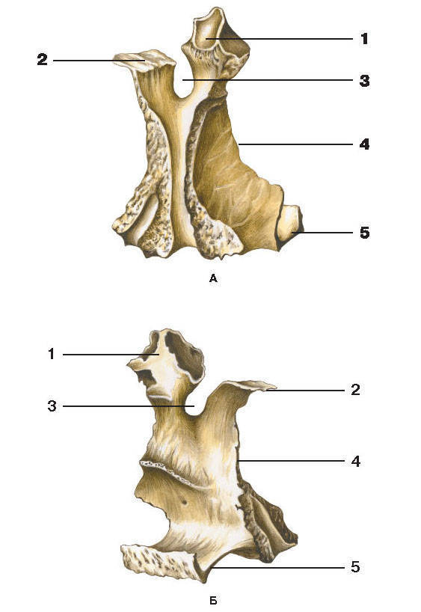
Небная кость
1 — глазничный отросток;
2— клиновидный отросток;
3— клиновидно-небная вырезка;
4—перпендикулярнаяпластинка;
5— горизонтальная пластинка

Slide 9
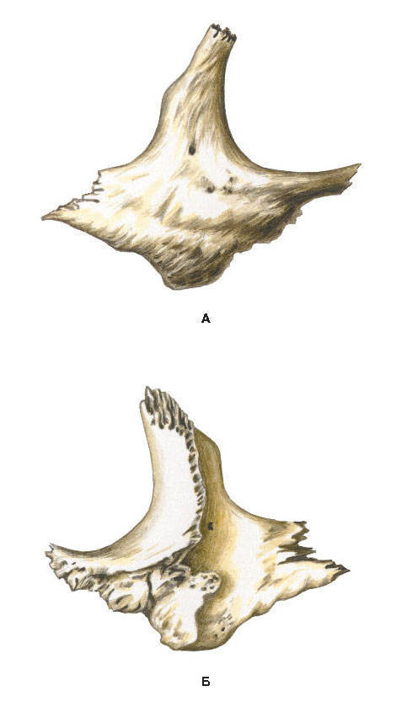
Скуловая кость
Боковая поверхность,facieslateralis,
Задняя поверхностьfaciestemporalis
Глазничная поверхность,faciesorbitalis
Верхний отросток кости,processusfrontalis
Латеральный отросток,processustemporalis

Slide 10
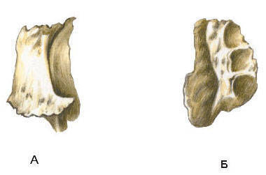
Слезная кость

Slide 11
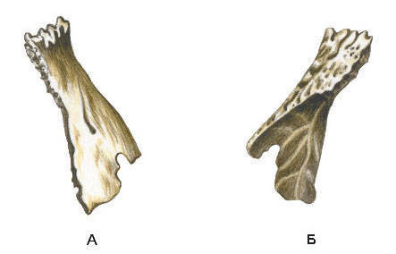
Носовая кость

Slide 12
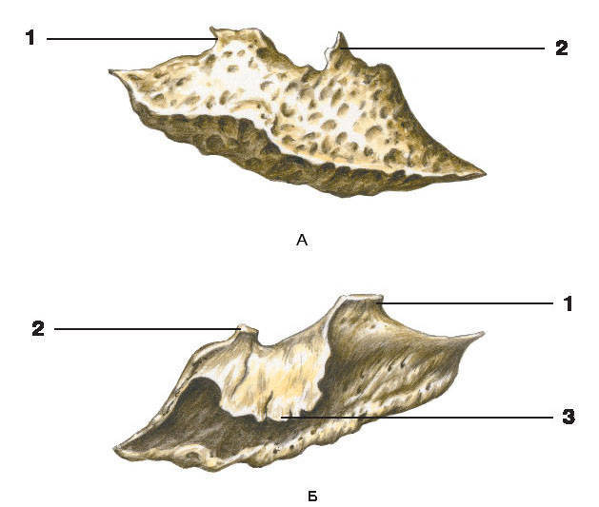
Носовая раковина

Slide 13
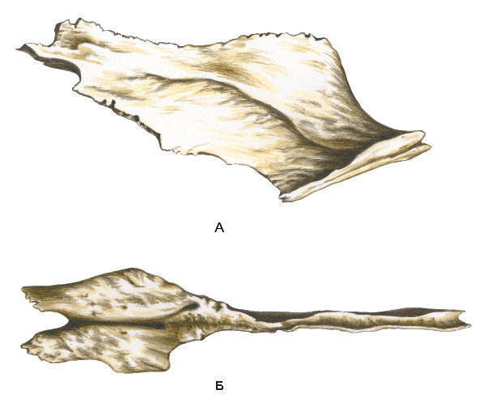
Сошник

Slide 14
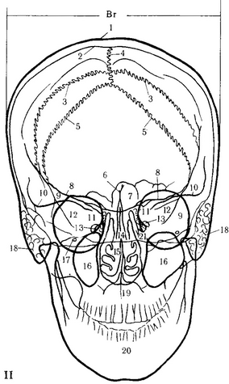
Передняя обзорная рентгенограмма черепа (по Л. Д.Линденбратену)
1 — наружная пластинка;
2 — внутренняя пластинка;
3 — венечный шов;
4 — сагиттальный шов;
5 —ламбдовидныйшов;
б — лобный гребень;
7 — лобные пазухи;
8 — верхние края малых крыльев;
9 — височный край большого крыла клиновидной кости;
10 — верхние края пирамид височных костей;
11 — верхушки пирамид;
12 — орбиты;
13 — отверстие канала зрительного нерва;
14 — носовая перегородка;
15 — носовые ходы;
16 — верхнечелюстные пазухи;
17 — подглазничное отверстие;
18 — сосцевидный отросток;
19 — верхняя челюсть;
20 — нижняя челюсть;
21 — клетки решетчатого лабиринта.

Slide 15
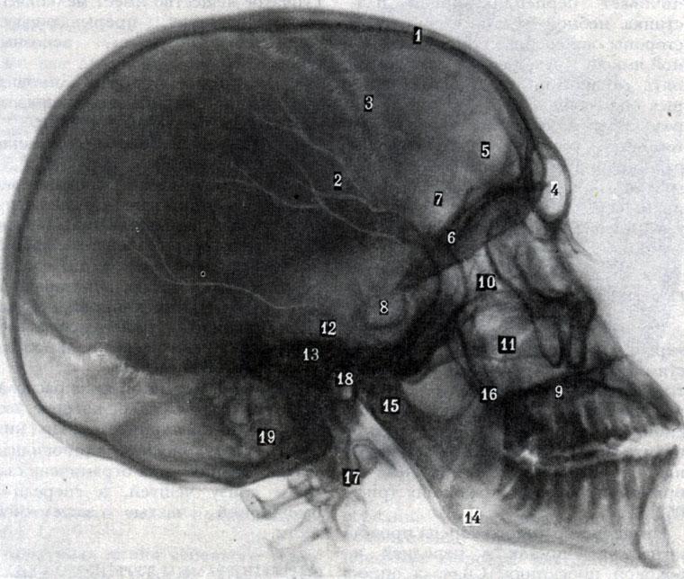
Боковая обзорная рентгенограмма черепа (по Л. Д.Линденбратену)
1 — венечный шов:
2 — ветви среднейменингеальнойартерии,
3 —ламбдовидныйшов;
4 — лобная пазуха;
5 — дно боковых отделов передней черепной ямки;
6 — основная пластинка;
7 — дно среднего отдела передней черепной ямки;
8 — турецкое седло;
9 — скуловая кость;
10 — клетки решетчатого лабиринта;
11 — верхнечелюстные пазухи;
12 — дно боковых отделов средней черепной ямки;
13 — пирамиды височных костей;
14 — угол нижней челюсти;
15 —мыщелковыйотросток нижней челюсти;
16 — венечный отросток нижней челюсти;
17 — зуб II позвонка;
18 — отверстие наружного слухового прохода;
19 — ячейка сосцевидного отростка.

Slide 16
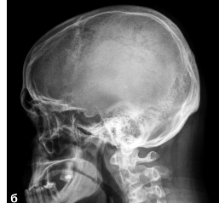
Kостилицевого черепа
(глазницы)
ОСНОВНЫЕПРОЕКЦИИ
•Боковая проекция,
•Tеменно-акантиальная
(поУотерсу),
• Передняя (поKолдвелу),
СПЕЦИАЛЬНЫЕ ПРОЕКЦИИ
•Mодифицированная
теменно-акантиальная
(поУотерсу)

Slide 17
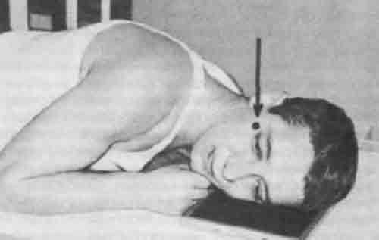
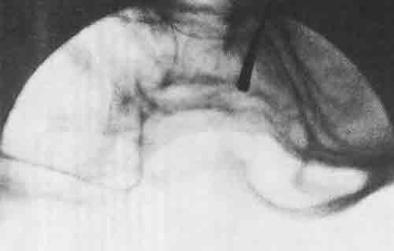
Снимок глазницы
в боковой проекции

Slide 18
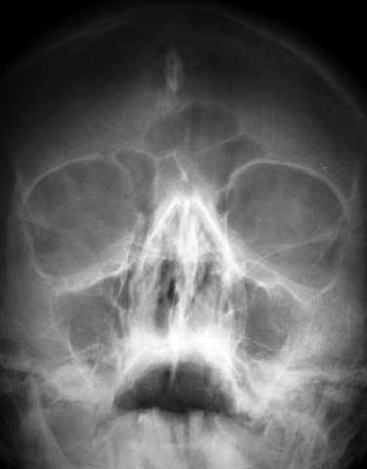
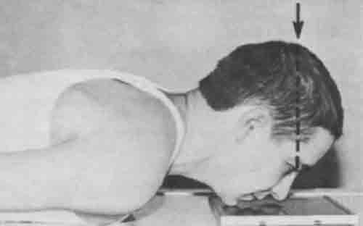
Tеменно-акантиальная
(поУотерсу)

Slide 19
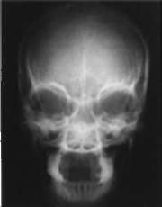
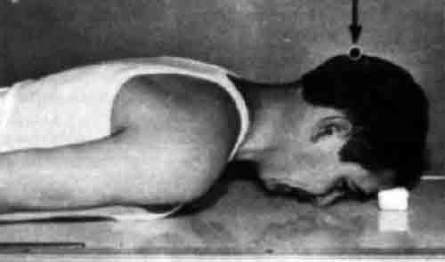
Передняяаксиальная проекция
(поKолдвелу)

Slide 20
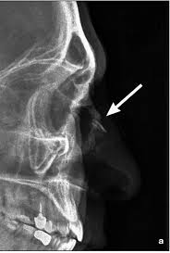
Носовыекости
ОСНОВНЫЕПРОЕКЦИИ
•Боковаяпроеция
•Теменнo-аканиальная
(поУотерсу) проекция,
СПЕЦИАЛЬНЫЕ ПРОЕКЦИИ
•Верхненижняя
(аксиальная),

Slide 21
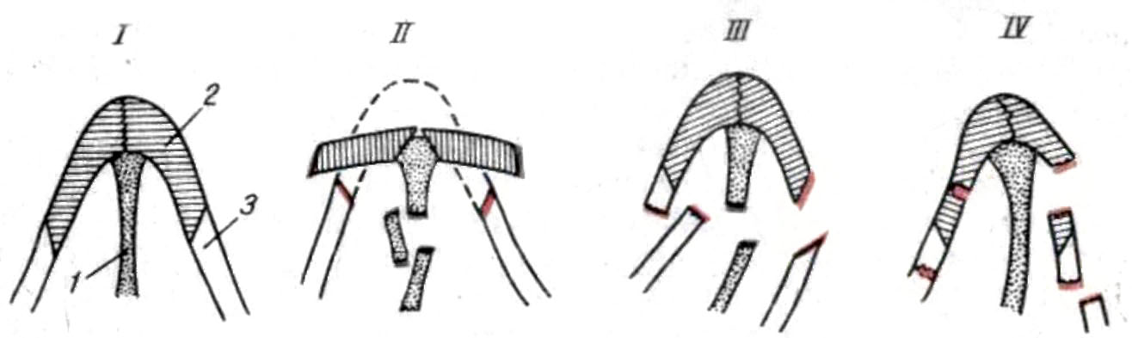
Верхненижняя(аксиальная) проекция

Slide 22
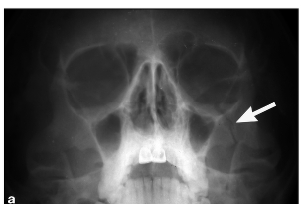
Скуловыедуги
ОСНОВНЫЕПРОЕКЦИИ
• Подбородочно-теменная
(ПБT),
• Косаянижневерхняя
(тангенциальная),
• Задняя аксиальная
(поТауну,
модифицированная),
•Теменно-акантиальная
(поУотерсу),

Slide 23
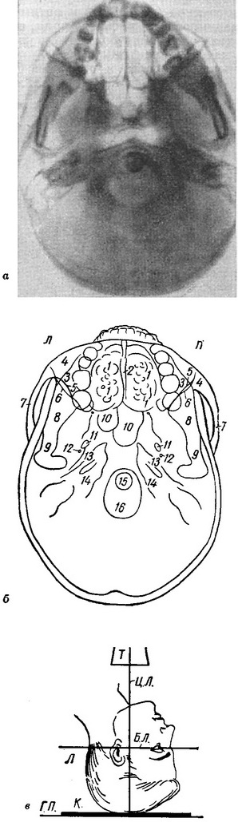
Подбородочно-теменная проекция

Slide 24
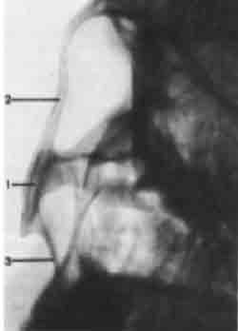
Тангенциальная проекция

Slide 25
Зрительноеотверстие
ОСНОВНЫЕПРОЕКЦИИ
• Теменно-орбитальная
(по Резе),
•Теменно-акантиальная
(поУотерсу),
СПЕЦИАЛЬНЫЕ
ПРОЕКЦИИ
• Модифицированные
теменно-акантиальная
(поУотерсу,
модифицированная),

Slide 26
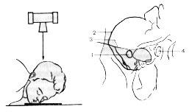
Снимок глазницы в косой передней проекции (снимок зрительного канала по Резе)

Slide 27
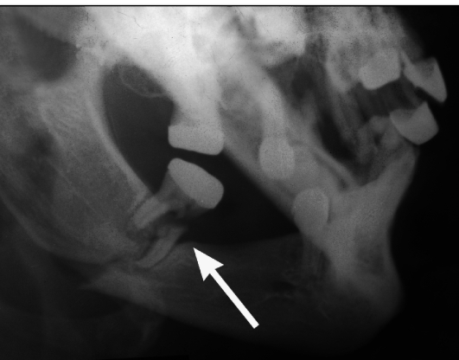
Нижняячелюсть
ОСНОВНЫЕПРОЕКЦИИ
•Аксиолатеральная,
• Передняя 0° и 20-25°
краниально,
• Задняя аксиальная
(поТауну),
СПЕЦИАЛЬНЫЕ ПРОЕКЦИИ
• Подбородочно-теменная
•Панорамная

Slide 28
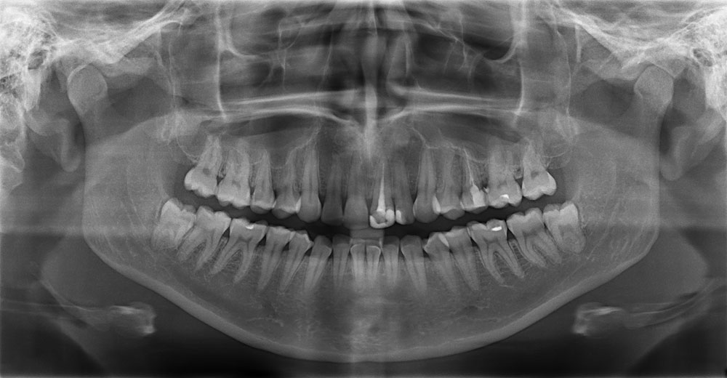
Ортопантомограмма.

Slide 29
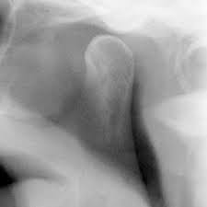
Височно-нижнечелюстные суставы
ОСНОВНЫЕПРОЕКЦИИ
• Задняя аксиальная(поТауну,
модифицированная),
СПЕЦИАЛЬНЫЕ ПРОЕКЦИИ
•Аксиолатеральная15°косая
(поЛоу, модифицированная),
•Аксиолатеральная(пoШюллеру),
• Панорамная,

Slide 30
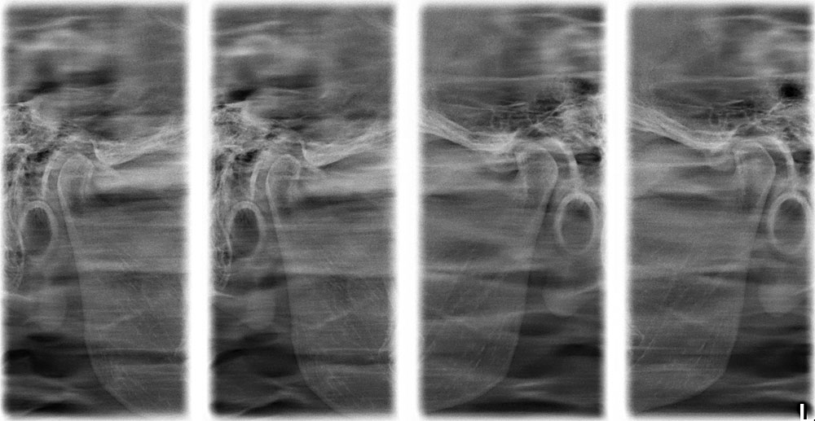
Аксиолатеральнаяпроекция

